Slide 1
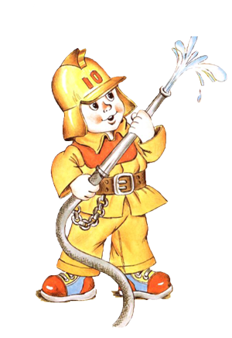
Я в пожарные пойду- пусть меня научат !
Подготовила: воспитатель
Чучкалова В.В.

Slide 2
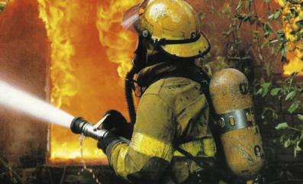
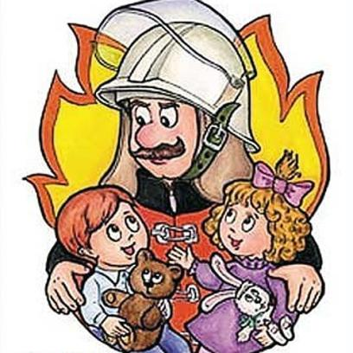
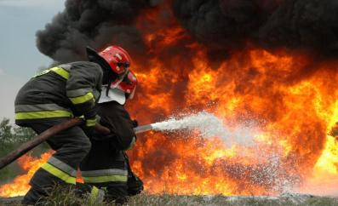
Профессия «Пожарный»

Slide 3
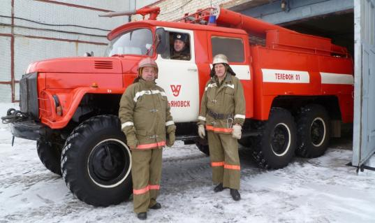


Потушить костёр или даже загоревшееся полотенце на кухне может любой из нас. Но когда случается беда – настоящий пожар, кто поможет? Конечно же, пожарные. Только они могут быстро и правильно потушить пожар!
И каждый должен помнить, что при пожаре нужно звонить 01.

Slide 4
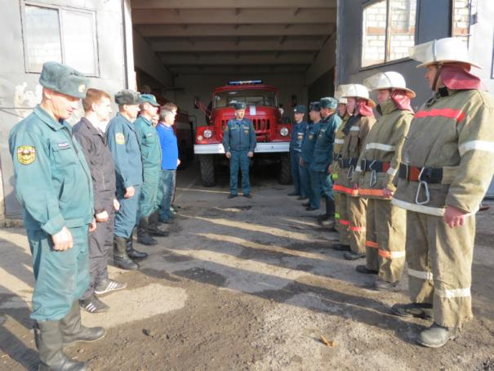
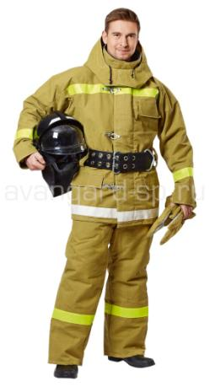
Рабочий день пожарного начинается в 8.00 и заканчивается только на следующее утро. Утро в пожарной части начинается с утреннего совещания, где одна смена передаёт другой о всех происшествиях за время их дежурства. Начальник пожарной части ставит перед своими подчинёнными задачи на новую рабочую смену.

Slide 5
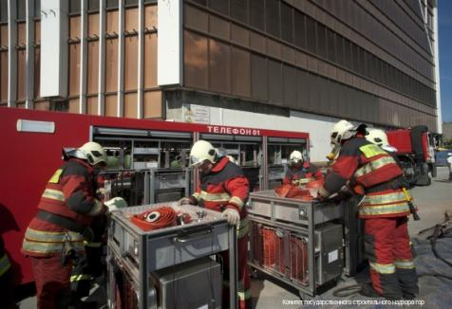
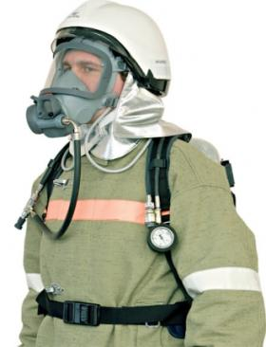
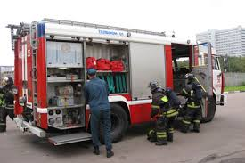
Пожарные сдают своё дежурство и передают следующей смене оборудование, которое должно быть в полном порядке. Дыхательные аппараты пожарных проверяются каждое утро.

Slide 6
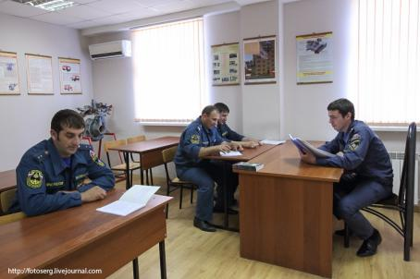
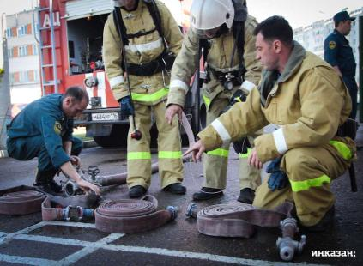
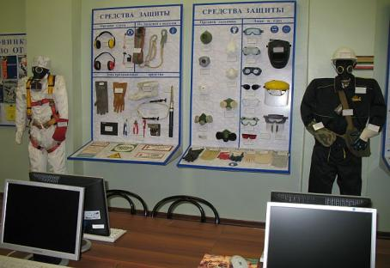
Чем больше знает пожарный – тем быстрее он сможет справиться с огнём. Обязательная часть ежедневного распорядка дня пожарных – занятия по пожаротушению.

Slide 7
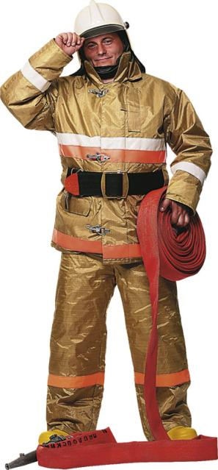
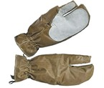
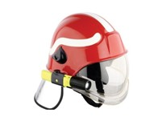
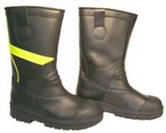
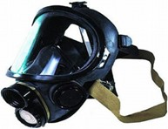
У пожарных есть специальная одежда, которая защищает их во время пожара. Она сделана из специальной ткани, которая почти не горит. На голове у них стальная каска, на ногах — прочные и удобные сапоги.

Slide 8
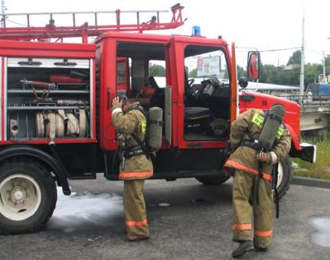
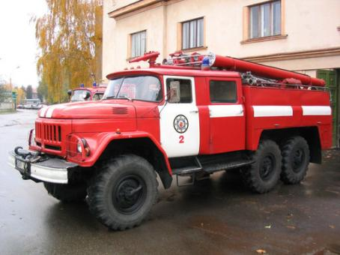
В пожарной части есть специальные машины, они снабжены цистерной с водой, баком со специальной пеной, длинными шлангами – рукавами, складной лестницей.
Ещё у пожарной машины есть сирена. Когда они мчатся по улицам, то все другие машины уступают им дорогу, заслышав громкий звук пожарной сирены.

Slide 9
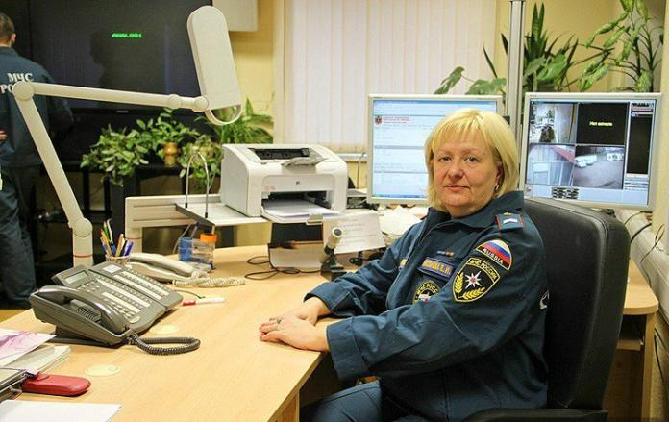
Ещё в пожарной охране работает диспетчер, на пульт которого поступает звонок о пожаре.
Он выясняет, что горит, где горит, есть ли на месте пожара люди.
Объявляет тревогу.
Определяет по карте кратчайший путь.

Slide 10
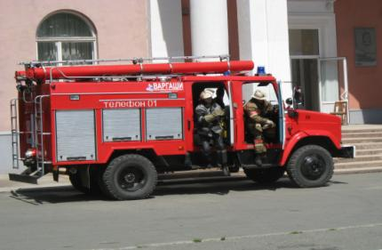
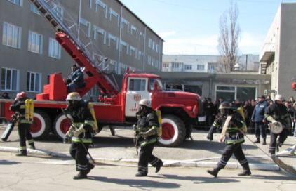
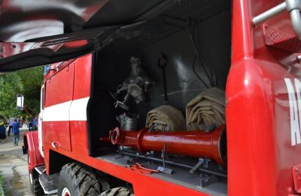
Когда машина вместе с бригадой пожарных приезжает на пожар, пожарные оценивают сложность пожара, и, при необходимости, вызывают ещё несколько машин с пожарными и приступают к тушению.

Slide 11
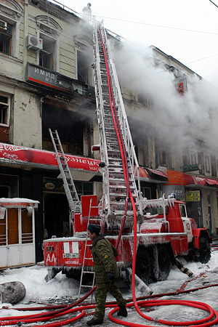
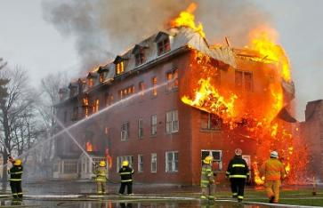
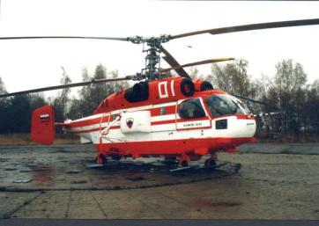
Пожарные тушат пожар водой или специальной пеной. Для того чтобы попасть в горящее здание им помогает высокая складная лестница.
Иногда к делу подключаются и пожарные вертолеты, они помогают спасать людей из горящих многоэтажных зданий.

Slide 12
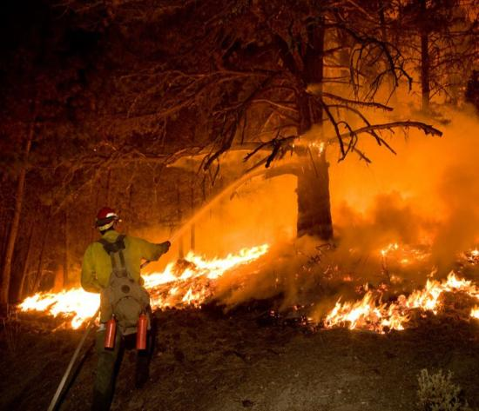
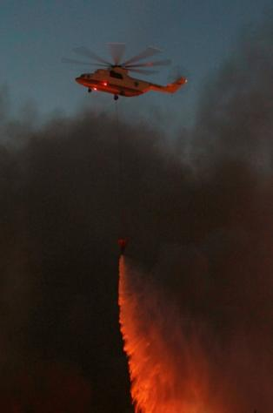
Сложнее всего пожарным приходится весной и летом, когда начинают гореть трава и леса. Чаще всего пожар случается из-за неосторожного обращения с огнём.

Slide 13
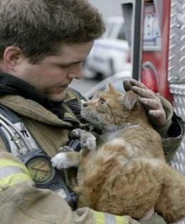
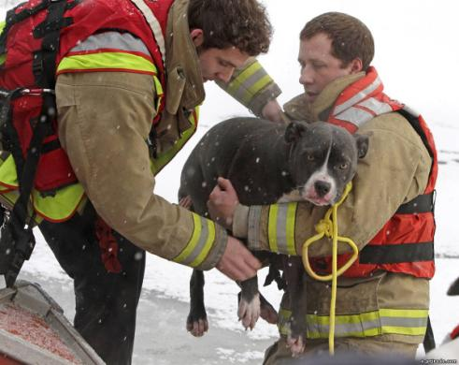
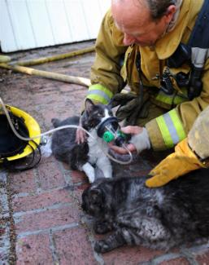
Пожарные стараются помочь людям в любой беде: спасти собаку или кошку, которые находятся в опасности. Иногда по телефону 01 поступают «ложные вызовы», в которых сообщается о несуществующих пожарах. Они отрывают пожарных от настоящей работы.

Slide 14
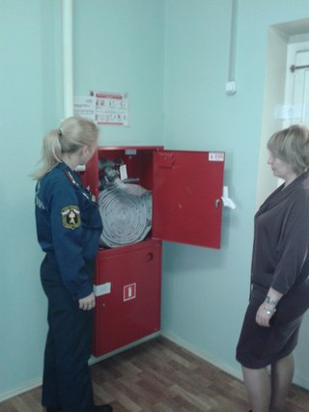
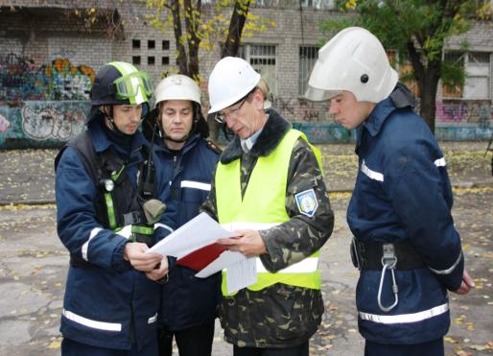
Пожарные занимаются не только тушением пожаров, без их разрешения не строится ни один дом. Они участвуют в осмотре магазинов, школ, детских садов, заводов и кафе для предупреждения пожара.

Slide 15
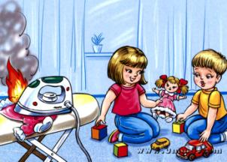
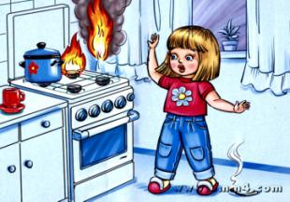
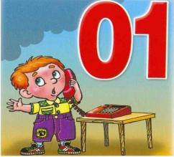
Пословицы и поговорки
Дыма без огня не бывает.
Не шути с огнем, обожжёшься.
Спички не игрушка, огонь не забава.
Маленькая спичка сжигает большой лес.
Жжётся печь, её не тронь, потому что в ней - огонь.

Slide 16
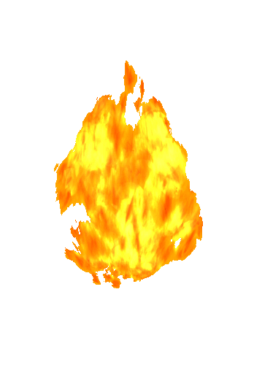
Крепко помните, друзья,
Что с огнём шутить нельзя!

